Slide 1




<numero>/18
Spectroscopy STAP meeting 3rd May 2022
VESPA spectrometer: project overview
Jimmy Scionti⁽¹⁾, Lorenzo Di Fresco⁽²⁾ on the behalf of the VESPA team
ISTP-CNR, Milan (MI), ITALY
Università di Milano Bicocca, Milan (MI), ITALY
Notes:
In addition, there are also special recommandations for us: ?The STAP would like you to focus on (a) and (d) with a quick overview of (b) & (c)?.
(a) An evaluation of the considered designs and criteria for the final decision -so that we can make sure we are happy that it matches the science case. (b) Although further for the future, rough commissioning plans. (c) Have bio-lab requirements been passed to relevant ESS teams. (d) Progress on design options/final design choice for 2ndary spectrometer.
<numero>

Slide 2
<numero>/18
Meeting overview
Outline
Neutronics
Heavy Shutter
Performance
Software
Project Status
Procurement status
Project Risks update

Slide 3
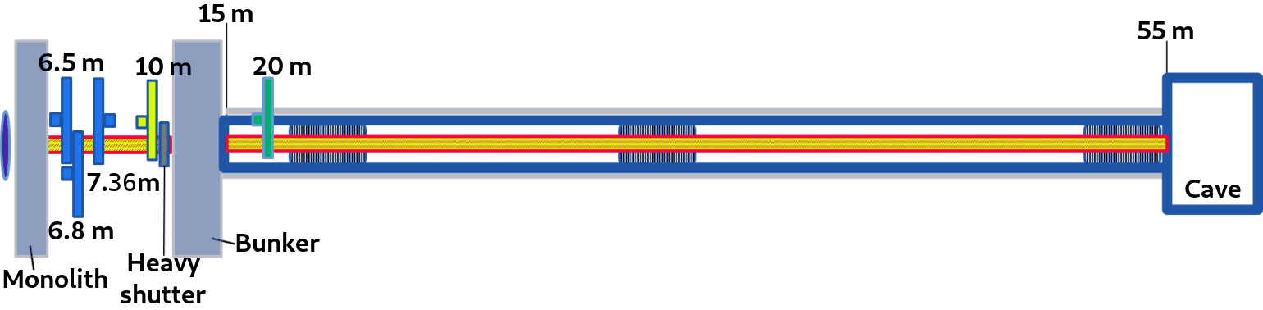
<numero>/18
VESPA heavy shutter
Beam stopper, placed in a feasible position along the beam, that stops or, at least, massively attenuates the beam, so to allow for a safe access to the cave, maintenance, etc.
~ 1 m space for the heavy shutter, close to the bunker wall.

Slide 4
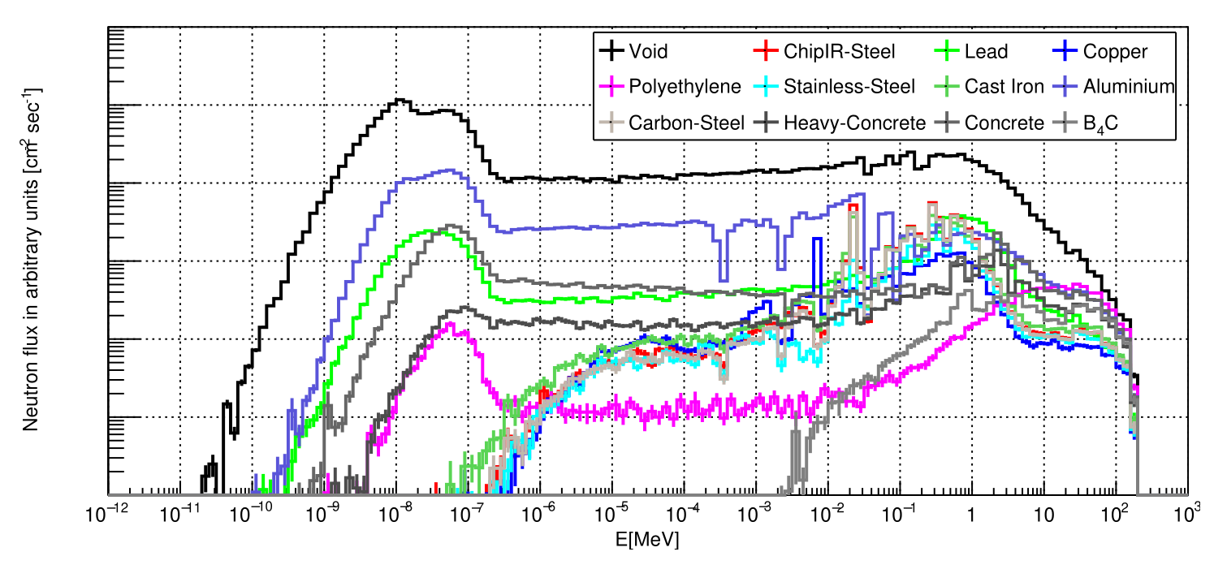
<numero>/18
Heavy shutter: materials
Collimated neutron beam, with a known energy spectrum (“void”), impinges on a 25 cm-thick bulk material.
→ a “detector” records the spectrum right after that.
25 cm thick bulk
Detector
Collimated
Neutron beam

Slide 5
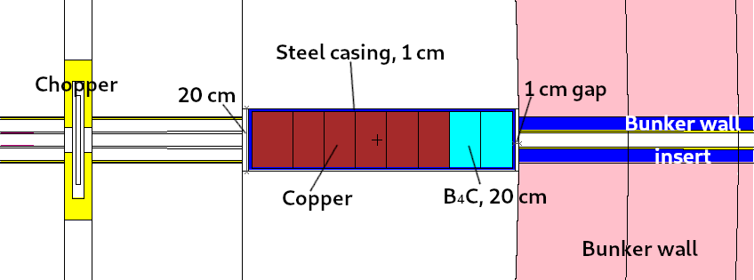
<numero>/18
Heavy shutter: materials
Copper + 20 cm B₄C in a 1 cm-thick steel casing
(Materials and their arrangement are similar to those for the Test-Beamline heavy shutter at ESS)
Open questions:
What length?
What thickness?

Slide 6
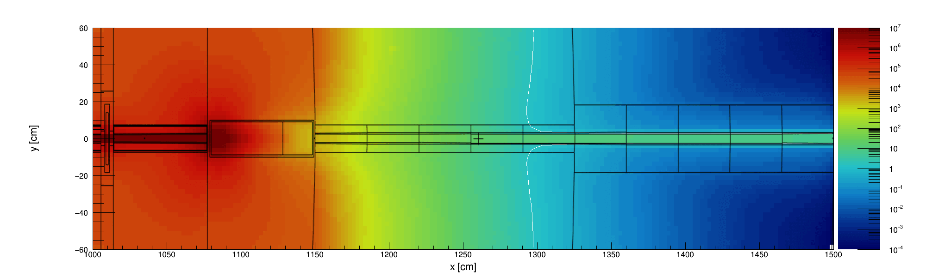
<numero>/18
Heavy shutter: Length optimization
A set of simulations in order to determine the best length for the copper block:
48, 50, 51, 52, 53, 58, 63 cm
Neutron dose rate map in µSv/h. White line at 1.5 µSv/h
→ “63 cm” meets the requirement

Slide 7
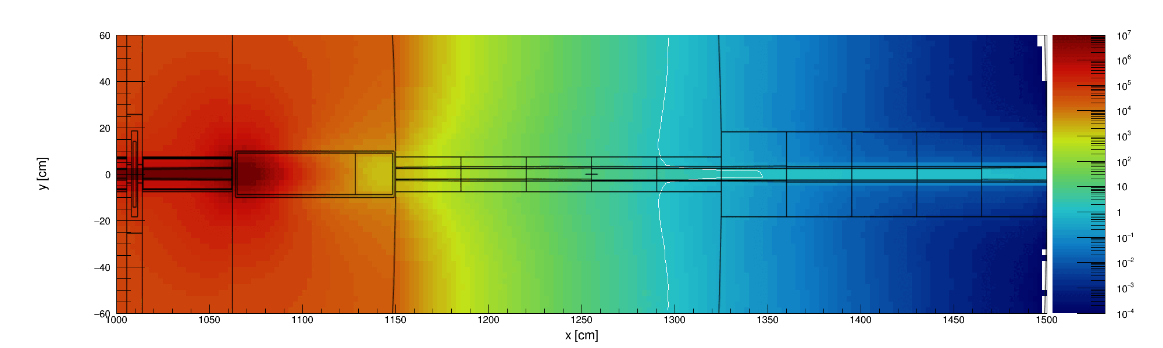
<numero>/18
Heavy shutter: Thickness optimization
A set of simulations in order to determine the best thickness:
20, 18, 16, 14, 12, 10, 8 cm
Neutron dose rate map in µSv/h. White line at 1.5 µSv/h
→ “8 cm” meets the requirement

Slide 8
<numero>/18
Heavy shutter: preliminary design
According to the previous simulations about the geometric selection of the bulk materials, the design that meets the requirement is a parallelepiped of the following dimensions:
Length: 2 mm (steel) + 63 cm (copper) + 20 cm (B₄C) + 2 mm (steel)
Base: 8x8 cm² + 2 mm casing (steel)

Slide 9
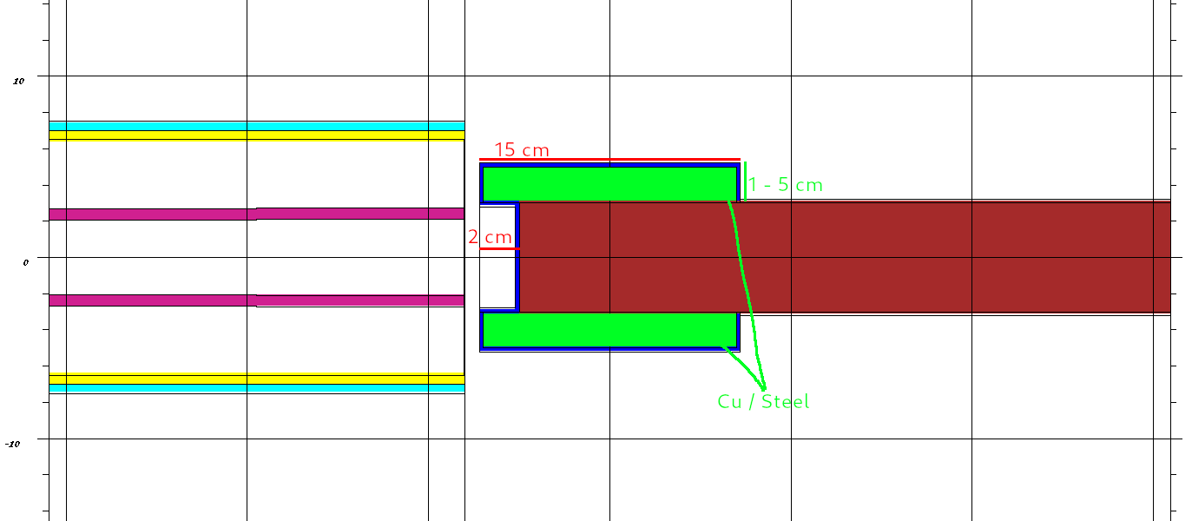
<numero>/18
Heavy shutter: shroud
In order to reduce the scattered radiation that could affect neighbouring instruments:
→ investigations on a “shroud” are ongoing.
Neutron “hotspot” in the region where the neutron beam impinges on the heavy shutter → extra layers of stopping materials in that region.
Thickness? 1-5 cm simulated with two materials (steel, copper)

Slide 10
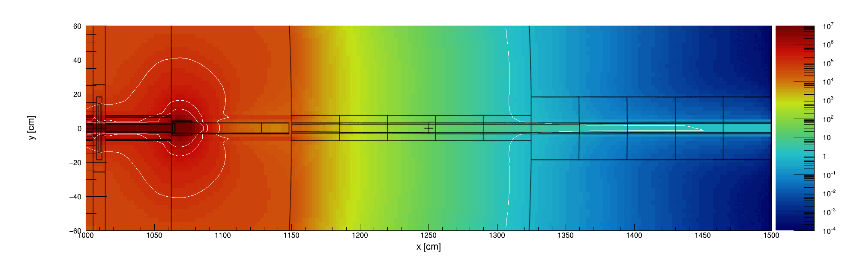

<numero>/18
Heavy shutter: shroud results
Copper
White isodose lines: 1.5, 1E+5, 5E+5, 1E+6 μSv/h
Steel
The different thickness affects the shape of the radiation distribution, but does not significantly reduce it!

Slide 11
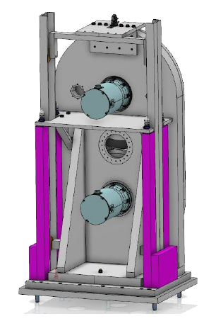
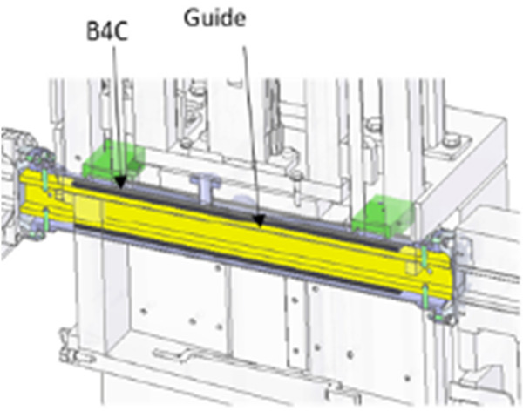
<numero>/18
Instrument performances
Crucial investigations for an effective design of the beam-line’s neutronic components.
Chopper system: procured through ESS common project, change request to ESS submitted.
Primary spectrometer (i.e. guide): technical specification ready, CNR review ongoing, CTV meeting to be booked
Notes:
<numero>

Slide 12
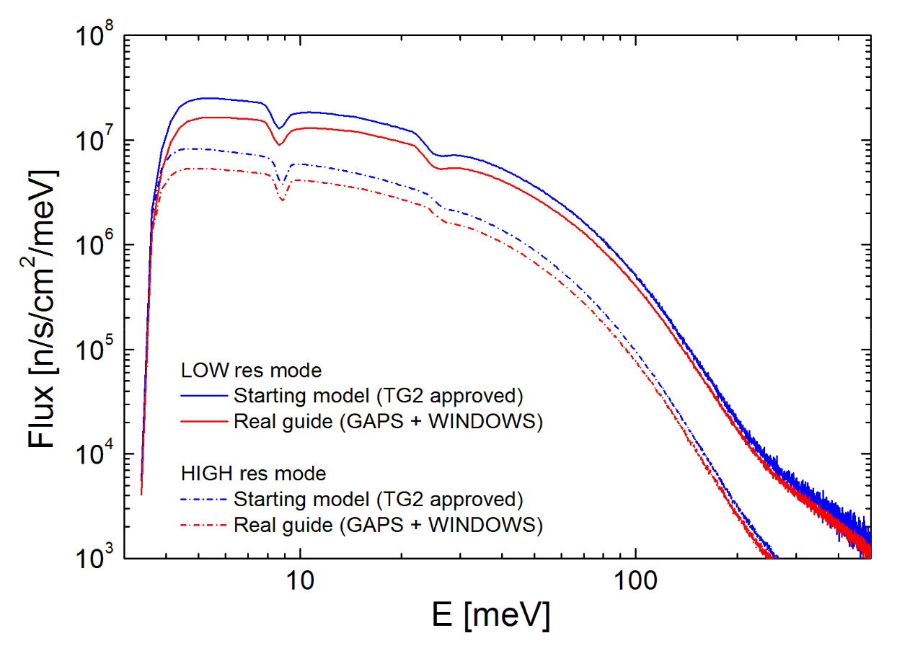
<numero>/18
Primary spectrometer: the effects of a detailed model
The primary spectrometer has to optimize the flux at the sample position, in the “finger-print region” (60-220 meV)
Blue: as approved at TG2.
Red: detailed model (guide segmentation, interruptions, windows)
Notes:
<numero>

Slide 13
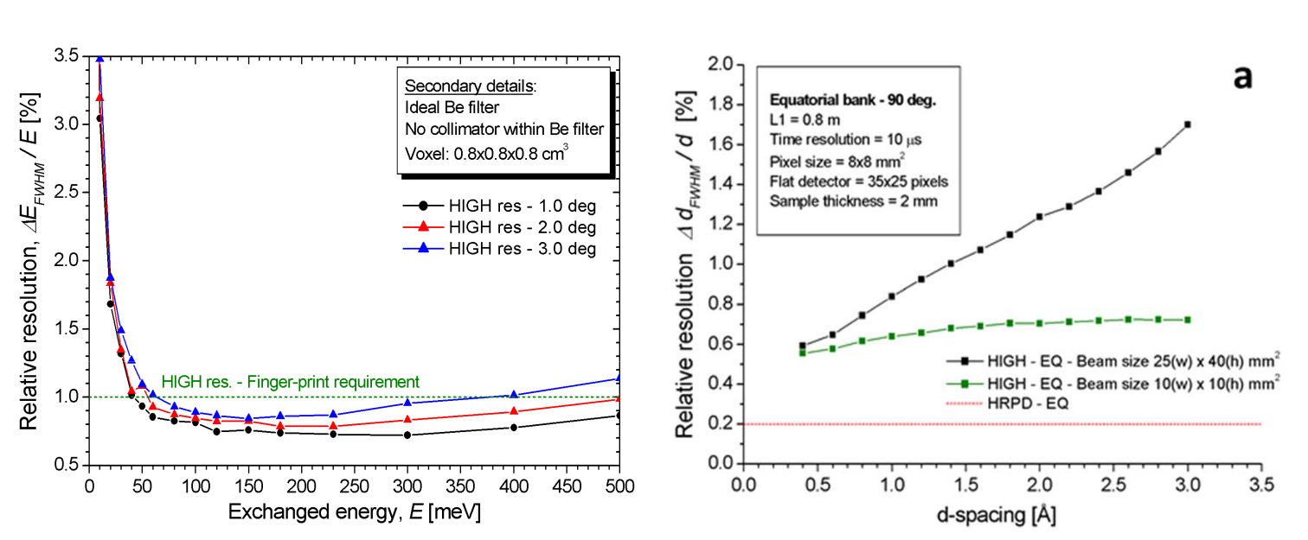
<numero>/18
Secondary spectrometer
Different degrees of HOPG analysers’ mosaicity investigated (left). Optimization of the diffraction capabilities (right).
The detailed design of the secondary needs to be refined by considering ancillary equipment. For this, there is a urgent need for hiring additional staff.
Notes:
<numero>

Slide 14
<numero>/18
Software routines
VESPA will study undispersed excitations in low-temperature solid powders.
The majority of samples will be protonated → incoherent signals → focus on the energy transfer ω (rather than on the momentum transfer Q).
For large ω, Q ∝ ω^{1/2} while only weakly dependent on the scattering angle θ → detector tubes arranged in a circular pattern (same values of θ).
Need for simple software routines that transform time-of-flight (t) neutron counts C_{j}(t,θ_{j}) into the corresponding generalized scattering law Σ_{j}(ω,Q_{n}) (for the n^{th} detector blocks).
All the single-tube contributions can be summed together.
→ VESPA data size will be extremely small.
Only standard and common data analysis routines can be needed:
sample cell signal and fast neutron background subtraction,
sample self-shielding correction,
multiple scattering evaluation and removal,
etc.

Slide 15
<numero>/18
Need for simulated neutron vibrational spectra
Several effects have to be taken into account to transform DFT simulations into simulated INS spectra:
sum over all the non-equivalent atomic species contained in the sample,
calculation of a number of overtones and combinations, including a folding with the low-energy lattice modes (the so-called “phonon wings”),
calculation of anisotropic spectroscopic effects and, subsequently, of spherical powder averages,
inclusion of possible coherence effects,
instrumental energy resolution broadening.
Two programs are considered the benchmark codes for dealing with these simulations:
OCLIMAX (Oak Ridge National Laboratory, USA)
AbINS (Rutherford Appleton Laboratory, UK)

Slide 16
<numero>/18
VESPA: Procurement status
WP01 Neutron Optics and Guide system Heavy shutter
k€ 2.319,1
Public tender
market survey 2022 ongoing
WP02 Beamline Shielding + Cave & Hutches
k€ 3.177,4
Common Project
+ Public tender
k€ 1.253,0 + 60% respect 2019)
COMMON UTILITIES BDGT €€ ??
ELECTRICAL INFRASTRUCTURE BDGT €€??
VESPA PROJECT PROCUREMENT / ESS COMMON PROJECT
WP03 Choppers system
k€ 1.727,9
Common Project
k€ 1.889,671 (+ 18% respect 2019)
WP04 Analyser Detectors sample environment and Motion Control
k€ 3.029,6
Shopping around + in house assembly
k€ 11.368
end PHASE I
Budget at completion
Notes:
Il procurement di VESPA prevede la possibilità di acquisire componenti in diverse modalità; il modello assunto per il progetto comprende sottosistemi acquisiti esternamente come pacchetto «chiavi in mano» per cui a fronte della specifica tecnica il fornitore esegue design definitivo approvato da ESS (TG3) produce i componenti, li assembla e collauda (FAT) e li invia ad ESS dove eseguirà l’installazione e la messa in esercizio (allineamenti, fasatura, etc)
In questa categoria di acquisti rientrano:
Guide neutroniche e supporti
Heavy shutter
Cave & hutches
L’ipotesi sul piano delle gare che potranno essere pubblicate nei prossimi 3 anni è difficilmente prevedibile;
Nell anno 2020 è stato comunicato che le gare avrebbero potuto iniziare nel 2021, poi nel 2021 è stto richiesto di rinviare al 2022…
Le specifiche tecniche per bandire neutron guide sono disponibili dallo scorso anno;
La cave puo essere completata con il supporto esterno alla modellazione preliminare (costo 6000 € ca.) producendo la specifica per superare CTV e bandire la gara
Un’altra modalità per il procurement è quella prevista da ESS common project, in cui alcuni componenti nello scopo del progetto possono essere assegnati ad ESS che si fa carico della progettazione, realizzazione ed installazione, a seguito di Change Request e rimodulazione dello scope del progetto; in questa categoria rientrano Beamline shielding e choppers per quanto riguarda i sottosistemi WP03 e WP02; altri common project riguardano la realizzazione di infrastrutture trasversali ai WP: quali realizzazione rete utenze (aria compressa, water cooling, gas pipeline…) e sistema elettrico per alimentazione dello strumento
Infine per la realizzazione del secondario si ritiene utile per garantire le prestazioni attese e rispettare i limiti di budget procedere con uno sviluppo in house del concept esistente, con possibilità di eseguire ulteriori verifiche su specifiche materiali /componenti (i.e. HOPG tiles, Be filter) anche ricorrendo a test su beamline, e quindi selezionare i materiali ed eseguire l’assemblaggio internamente sfruttando facility ISIS

Slide 17
<numero>/18
VESPA: project risks
Risk treatment action !!!
CAD RESOURCES MISSING
PROCUREMENT PLAN MISSING/ T.B.D.
INSTALLATION PLAN MISSING/T.B.D.
SECONDARY SPECTROMETER DEVELOPMENT
EARLY IN-BUNKER ACCESS
TG5 DELAY → 2026
In Bunker early access OPTION
IN-BUNKER NEUTRON GUIDE
HEAVY SHUTTER
IN-BUNKER CHOPPERS
 | Contract signed | TG3 | FAT | INST END - FLOAT
Date | 15/12/2022 | 15/02/2023 | 03/09/2023 | 31/01/2024 | 31/03/2024
leadtime | days | 62 | 200 | 150 | 60
 | weeks | 9 | 29 | 21 | 9
Notes:
La questione dei riski si puo sintetizzare in una carenza di indirizzi al treatment dei riski rilevati:
Non si annoverano per esempio «risk treatment action» rispetto alla disponibilità di personale e strumenti (CAD!!!!!!!!!)
Non sono disponbili indicazioni dal top management su come trattare le criticità relative a incremento costi/limiti di scope etc etc
Il modello del progetto è stato avviato con determinate assunzioni oggi non piu valide: partnership ISIS, non esiste un opzione per completare il secondario senza appoggiarsi alle strutture di ISIS sia per quanto riguarda contributo di gruppi interdisciplinari al completamento del design (elettronica, tecnologia rilevatori, etc) e della realizzazione (mosaico HOPG, assemblaggio su supporto parabolico etc)
Il personale di progetto nel 2016 contava 3 ingegneri, 3 scientist e lo stretto coordinamento da parte di 3 professori CNR (Gorini , Senesi, Colognesi)
Oggi il team è ridotto a: 1 ingegnere, 1 scientist coordinati da 2 professori CNR (Senesi, Colognesi)
Sono stati fatti 3 board nel biennio 2017-2018
0 nel successivo quadriennio 2020-2022
I costi in aumento hanno fatto registrare già un +60% per il beamline shielding e +20 per i choppers;
Attendiamo aggiornamento survey per neutron guide
La cave richiede di risolvere alcune incognite sull ‘interfaccia con il secondario perpoter essere completamente definita allo scopo di bandire gara: le carenze di risorse a sviluppare il secondario rendono difficile la previsione sui tempi necessari a chiudere questa attività
TG5: l’accesso al bunker non è piu disponibile Q1 2025, successivo possibile in 2026. quindi TG5 delaied;

Slide 18
<numero>/18
Thank you for your attention!

